Slide 1




Slide 2

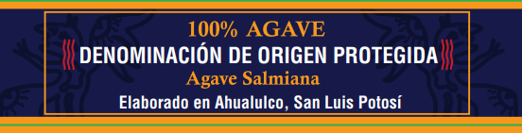
Historia de Espanta Espíritus

Slide 3

Historia de Espanta Espíritus

Slide 4


